Slide 1
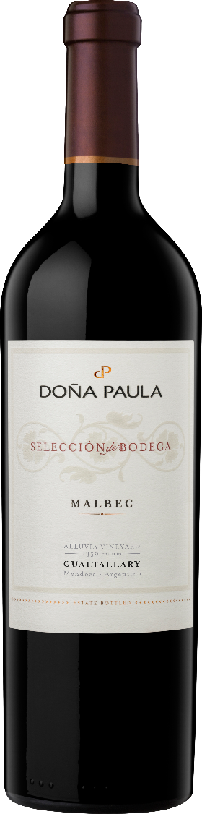


DONA PAULA
Seleccion de Bodega Malbec
도나 파울라 셀렉시옹 데 보데가 말벡
WINE MAKING 손 수확, 발효 전 냉침용을 통해 섬세한 아로마를 보존 프렌치 오크에서 20개월 숙성 (50% New) TASTING NOTE 블루 베리, 블랙 베리, 라즈베리의 뚜렷한 과실향에 미네랄 아로마와 흑연 향기가 더해져 매우 복합적인 아로마를 뿜어낸다. 탄탄한 구조감에 기분 좋은 산미가 더해져 훌륭한 균형감이 돋보인다. 추천 음식: 양갈비 구이, 돼지고기 목살 스테이크, 찹스테이크
COMMENT 1997년 설립된 도나 파울라 와이너리는 설립 이래 모든 와인을 100% 와이너리 소유의 빈야드에서 재배한 포도로 양조한다. 멘도자에 총 703 헥타르에 달하는 빈야드를 소유하며 품종에 적합한 토양, 기후를 고려 하여 각 빈야드의 고유한 떼루아를 반영한 와인을 생산한다. 또한 모든 와인은 글루텐 프리, 비건 와인이므로 현대 소비자들의 니즈를 명확히 충족시킨다. AWARD IWC - Trophy Robert Parker – 94 pts Wine Enthusiast – 92 pts James Suckling – 91 pts
REGION Gualtallary, Tupungato, Mendoza, Argentina
TYPE Red
ALCOHOL 14.6%
VARIETY 100% Malbec
ACIDITY
SWEETNESS
BODY
FINISH

